Slide 1
강화학습 프로젝트 발표
인공지능학과 윤도경
경역학부 최은경

Slide 2
Our Task
Goal : 직접 구현한 Simulation 환경(야구)에서 3out 이전까지 최대한 많은 양의 점수를 내는 것.
구현 환경 : Turtle

Slide 3
구현 사항 세부
직구 커브 궤적 gif파일
Notes:
매 episode마다 실제 투수의 상황마다 구종 확률을 넣어 구성함(Episode 마다 투수가 random하게 선택됨)
투수는 학습하지 않는다.
변화구는 2d 상의 한계로 딱 1개만을 고려

Slide 4
구현 사항 세부
타격 결과 gif파일 (EX. 1루타, 2루타, 3루타)

Slide 5
학습 환경
DQN을 활용
Agent의 경우 총 16개의 Action가능 (15개의 Swing Timing, 나머지 1개는 No swing)
Notes:
구현한 simulation 환경에서는 0에서 150까지의 swing timing을 설정할 수 있는데, int값 뿐만 아니라 float값도 설정할 수 있기 때문에, 0에서 150까지를 15개의 구간으로 나눔, 이후 해당 구간 내에서는 random하게 값을 구함
이렇게 한 이유는 실제 야구에서도 완벽히 타이밍을 예측하지 못하고 판단한 타이밍에 약간의 오차가 발생하기 때문에 이렇게 설정하였다.

Slide 6
Reward 설정
Out gif 파일, 헛스윙 gif 파일
Foul gif 파일
Notes:
Reward 설정 이유 설명

Slide 7
학습 결과
Notes:
이러한 학습 결과가 나오는 이유는 저희가 설정한 구현 세부 사항에서 볼 수 있는데, return 값을 높이기 위해 Neural Network에서 나온 action값을 하더라고 일부 random값을 주었다.
이러한 점에서 올바른 행동을 하더라도 좋지 않은 결과인 out이 나올 수 있다. 이러한 점에서 Reward가 일정하게 상승하지 않는다.

Slide 8
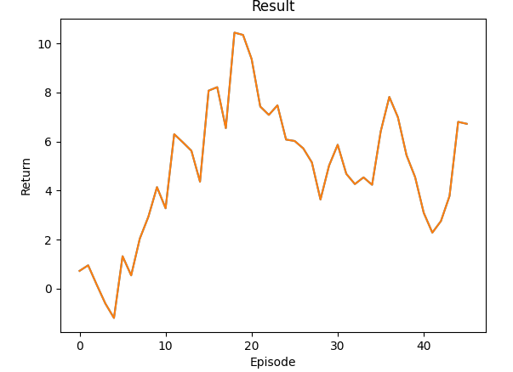
학습 결과 (EWMA 적용)
Notes:
좌측 그림의 경우 감마 값이 0.9, 우측 그림의 경우 0.999로 설정하였다.

Slide 9
Further Works
구현 환경에서는 오로지 볼카운트 상황에서의 구종만을 고려함
실제 환경에서는 구종 뿐만 아니라 투수의 구속 등 다양한 요소가 존재하지만 반영하지 못함.

